Slide 1



Modelação de Data Warehousing
Análise aos dados multidimensionais dos serviços e praças de táxis no Porto
Tópicos Avançados em Bases de Dados
Fábio Teixeira · Sara Pereira · Vanessa Silva
201305725 201304112 201305731

Slide 2
Objetivos
Modelação de um Data Warehouse sobre os dados das tabelas TAXI_SERVICES e TAXI_STANDS
Análise dos dados multidimensionais das tabelas referidas
Ausência de informação espacial
Consultas OLAP
Histogramas, cross-tabulation e CUBE BY

Slide 3
Desenvolvimento
Utilização das tabelas TAXI_SERVICES e TAXI_STANDS para suporte
Esquema Floco de Neve
Manipulação dos dados existentes
Obtenção de novos dados
Preenchimento das novas tabelas

Slide 4
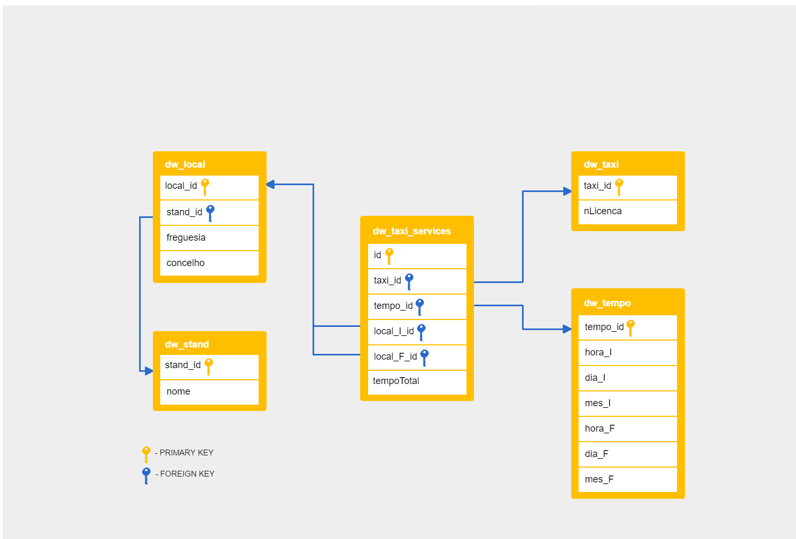
Estrutura

Slide 5
Tabelas

Slide 6
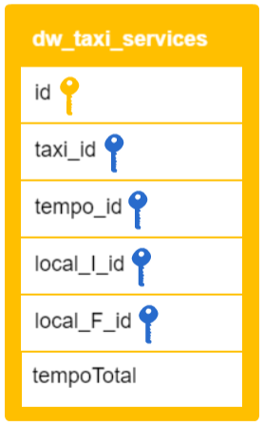
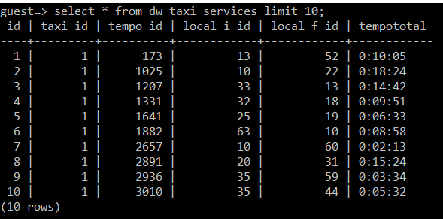
DW_TAXI_SERVICES
Contém informações sobre todos os serviços de táxis na zona do Porto representadas nas respetivas tabelas dimensão associadas.

Slide 7
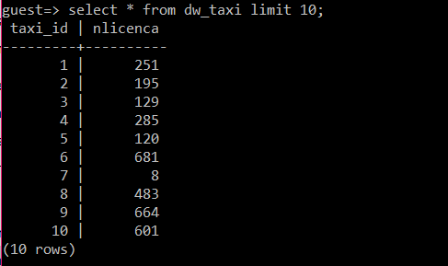
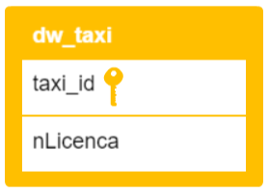
DW_TAXI
Representa cada táxi que realiza serviços.

Slide 8
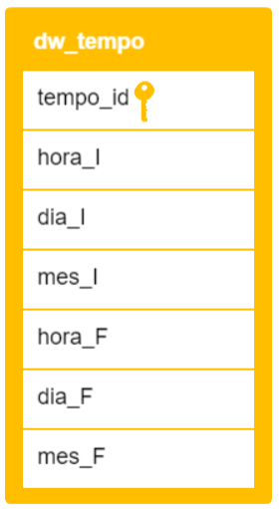
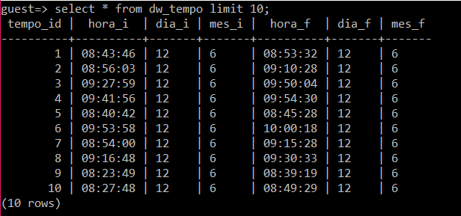
DW_TEMPO
Contém informações temporais relativas ao início do serviço, assim como do seu final.
Formato UNIX TIME.

Slide 9
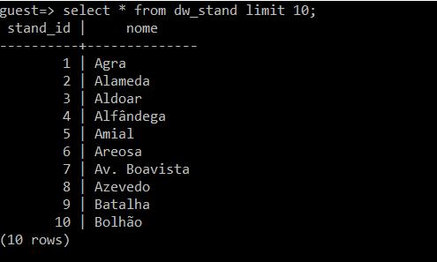
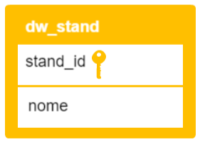
DW_STAND
Simples exportação da tabela TAXI_STANDS.

Slide 10
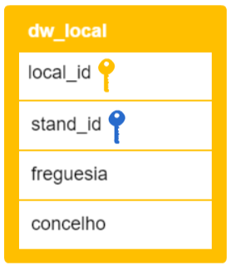
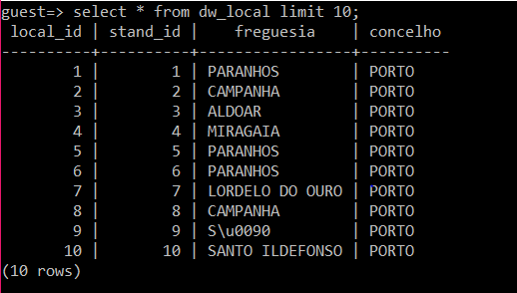
DW_LOCAL
Encontrar a freguesia e o conselho de cada uma das praças.
ST_Within.

Slide 11
Consultas OLAP

Slide 12
CUBE
SELECT
dw_taxi.nlicenca,
SUM(CAST(tempototal AS interval)) AS total_time
FROM dw_taxi_services
INNER JOIN dw_taxi ON
dw_taxi.taxi_id = dw_taxi_services.taxi_id
GROUP BY CUBE(dw_taxi.nlicenca);

Slide 13
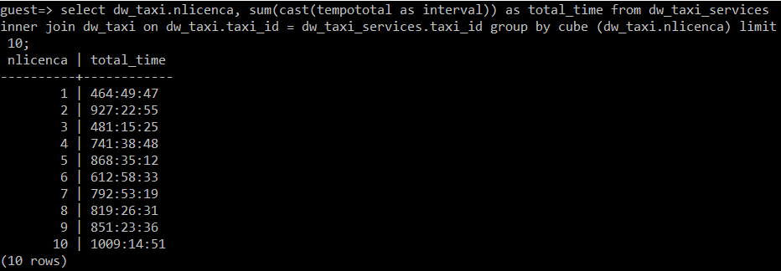

Slide 14
Histograma
SELECT mes, freguesia, SUM(CAST(tempototal AS interval))
FROM (SELECT mes_i AS mes, freguesia, tempototal
FROM dw_taxi_services
INNER JOIN dw_local ON
dw_local.local_id = dw_taxi_services.local_i_id
INNER JOIN dw_stand ON
dw_stand.stand_id = dw_local.stand_id
INNER JOIN dw_tempo ON
dw_tempo.tempo_id = dw_taxi_services.tempo_id) AS aux
GROUP BY mes, freguesia
LIMIT 10;

Slide 15
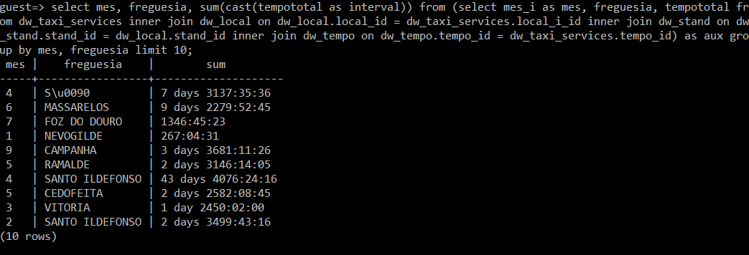

Slide 16
Histograma (continuação)
SELECT mes, taxi, COUNT(*)
FROM (SELECT mes_i AS mes, nlicenca AS taxi
FROM dw_taxi_services
INNER JOIN dw_taxi ON
dw_taxi_services.taxi_id = dw_taxi.taxi_id
INNER JOIN dw_tempo ON
dw_taxi_services.tempo_id = dw_tempo.tempo_id) AS aux
GROUP BY mes, taxi
LIMIT 10;

Slide 17
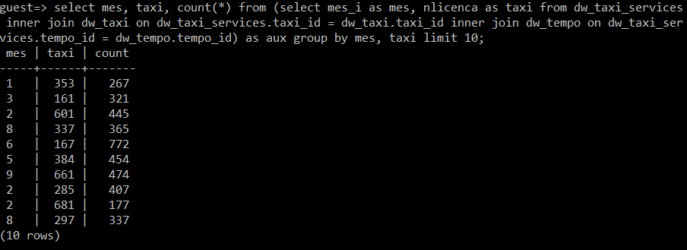

Slide 18
Histograma (continuação)
SELECT mes, taxi, MAX(CAST(tempototal as interval))
FROM (SELECT mes_i AS mes, nlicenca AS taxi, tempototal
FROM dw_taxi_services
INNER JOIN dw_taxi ON
dw_taxi.taxi_id = dw_taxi_services.taxi_id
INNER JOIN dw_tempo ON
dw_tempo.tempo_id = dw_taxi_services.tempo_id) AS aux
GROUP BY mes, taxi
LIMIT 10;

Slide 19
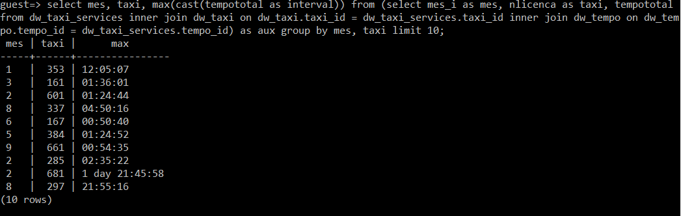

Slide 20
Cross-tabulation
SELECT concelho, freguesia, local_id, COUNT(stand_id) AS num_stands
FROM dw_local WHERE concelho = 'PORTO'
GROUP BY concelho, freguesia, local_id
UNION ALL
SELECT concelho, freguesia, NULL, COUNT(stand_id)
FROM dw_local WHERE concelho = 'PORTO'
GROUP BY concelho, freguesia
UNION ALL
SELECT concelho, NULL, NULL, COUNT(stand_id)
FROM dw_local WHERE concelho = 'PORTO'
GROUP BY concelho UNION ALL
SELECT NULL, NULL, NULL, COUNT(stand_id)
FROM dw_local WHERE concelho = 'PORTO'
ORDER BY concelho, freguesia, local_id;

Slide 21
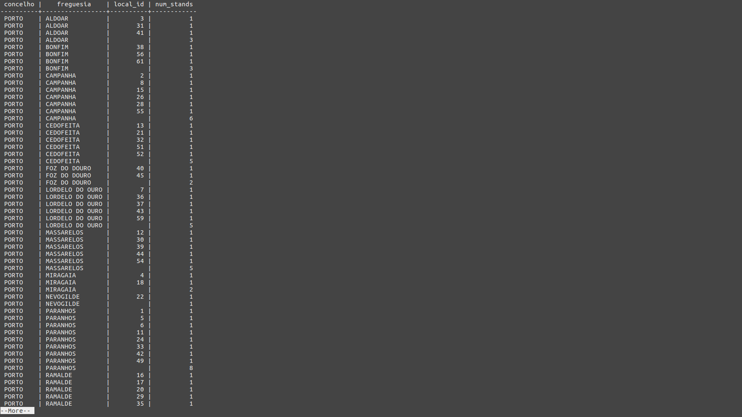

Slide 22
Cross-tabulation (continuação)
SELECT freguesia, COUNT(mes_i),
SUM(case when mes_i = '1' then 1 else 0 end) Janeiro,
SUM(case when mes_i = '2' then 1 else 0 end) Fevereiro,
SUM(case when mes_i = '3' then 1 else 0 end) Março,
SUM(case when mes_i = '4' then 1 else 0 end) Abril,
SUM(case when mes_i = '5' then 1 else 0 end) Maio,
SUM(case when mes_i = '6' then 1 else 0 end) Junho,
SUM(case when mes_i = '7' then 1 else 0 end) Julho,
SUM(case when mes_i = '8' then 1 else 0 end) Agosto,
SUM(case when mes_i = '9' then 1 else 0 end) Setembro,
SUM(case when mes_i = '10' then 1 else 0 end) Outubro,
SUM(case when mes_i = '11' then 1 else 0 end) Novembro,
SUM(case when mes_i = '12' then 1 else 0 end) Dezembro
FROM(SELECT t.mes_i, l.freguesia FROM dw_taxi_services AS s
INNER JOIN dw_tempo t ON s.tempo_id = t.tempo_id
INNER JOIN dw_local l ON l.local_id = s.local_i_id) AS cs
GROUP BY freguesia ORDER BY freguesia;

Slide 23
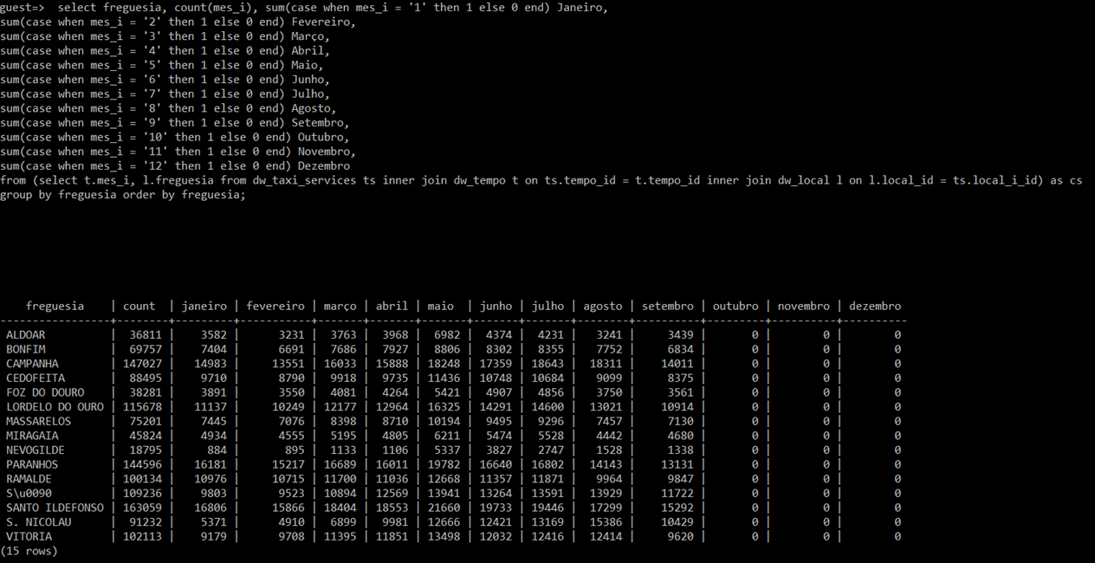

Slide 24


